Slide 1
电路与模拟电子技术

Slide 2
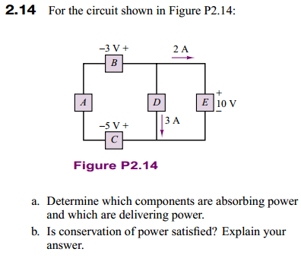
5A
Solution：a. VE=10V—>VD=10V ; 顺时针 VA+VB+VD+VC=0—>VA=-12V
由基尔霍夫电流定律（KCL）有流过A、B、C电流为2A+3A=5A，方向如
图所示 ，所以：
A、B电流与电压方向相反， 释放能量（delivering power）
C、D、E电流与电压方向相同，吸收能量（absorbing power）
b. 满足能量守恒
因为 P释放=PA+PB=3*5+12*5=75W P吸收=PC+PD+PE=5*5+3*10+2*10=75W
P释放=P吸收

Slide 3
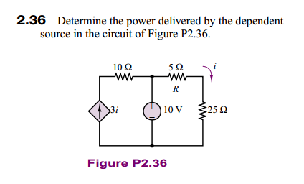

Slide 4
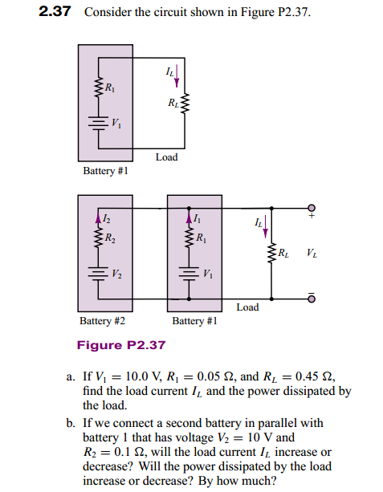

Slide 6
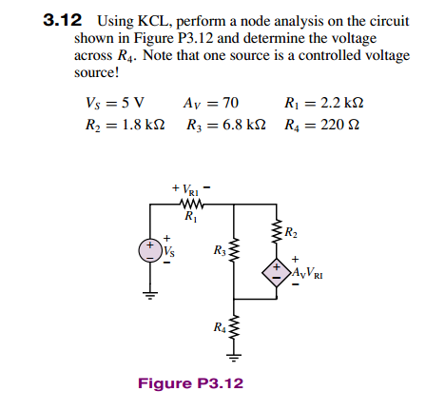
i1
a
i2
i3
b
i4
Solution：设流过R1，R2，R3，R4的电流分别为i1，i2，i3，i4，方向如图所示

Slide 8
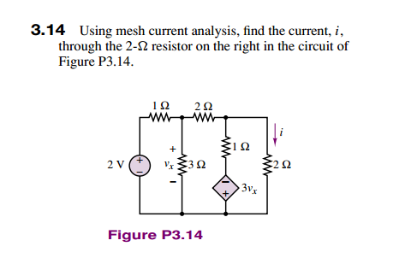
设三个网孔电流分别为i1，i2，i3，方向为顺时针

Slide 9
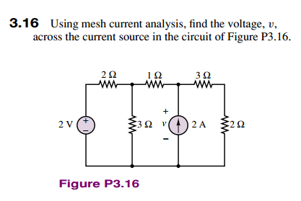
设三个网孔电流分别为i1，i2，i3，方向为顺时针

Slide 10
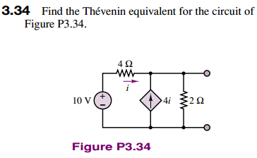
注意！！有受控源
A
i1
B
1、求戴维南等效电压（P96）
将A，B两端开路，设流过AB两端
电阻电流为i1
2、求诺顿等效电流（P100）
将A，B两端短路，设流过AB两端
电阻电流为i1=0
3、等效电阻（P104）
所以戴维南等效电压为

Slide 11

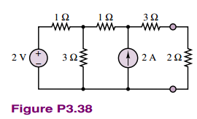
1、网孔电流法（mesh），设流过三个网孔电 流分别为i1，i2，i3，顺时针方向
3、诺顿等效电路法
求诺顿等效电流，将2 两端短路。
2、叠加法（superposition）
（1）只有电压源作用时，电流源断路
再求诺顿等效电阻，将独立电压源短路，独立电流源开路
(2) 只有电流源作用时，电压源短路

Slide 12
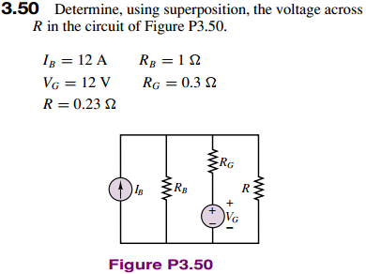
1、只有电压源作用时,电流源断路
2、只有电流源作用，电压源短路

Slide 13
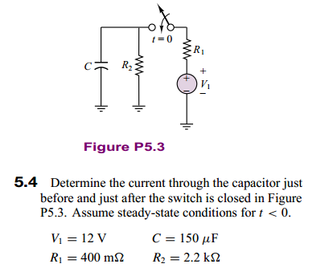
1、t<0时，电路断开，所以电容两端的电压为0
2、t>0,开关闭合，电容两端的最终电压（稳定电压）：
3、电容两端的等效电阻：
4、时间常数

Slide 14
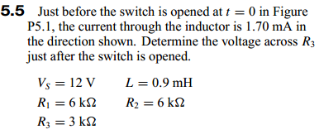
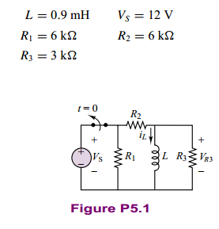
1、由题有
2、开关打开后
3、L两端的等效电阻：
4、时间常数

Slide 15
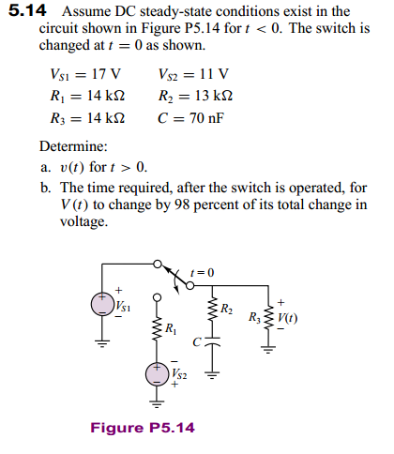
1、t<0时，接Vs1， Vc(0)=Vs1=17V
2、t>0时，接Vs2，
3、电容两端的等效电阻：
4、时间常数

Slide 16
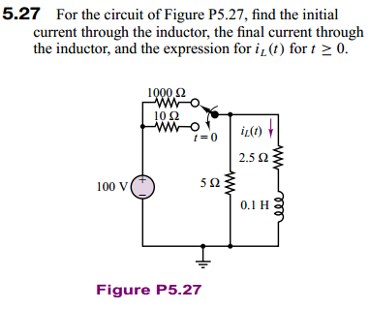
1、t<0时，接1000欧电阻
2、t>0时，接10欧电阻
3、L两端的等效电阻：
4、时间常数

Slide 17
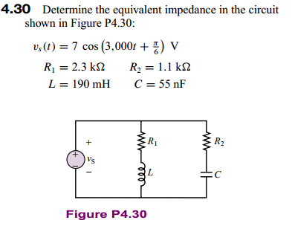
Solution:

Slide 18
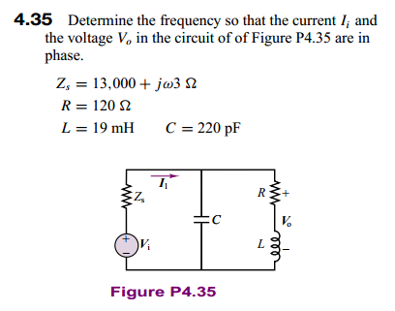
Solution:
要Vo和Ii同相，所以Ro就是一个纯电阻，没有虚数部

Slide 19
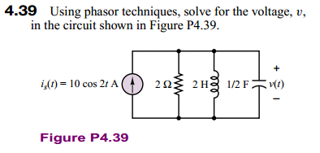
Solution:

Slide 20
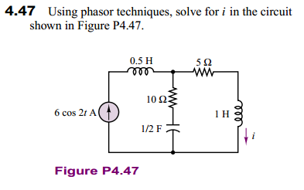
Solution:

Slide 21
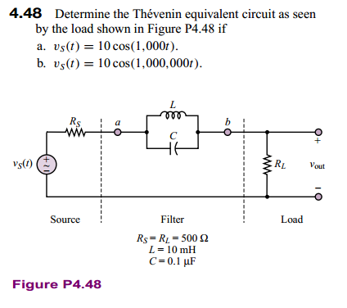
Solution: a、

Slide 22
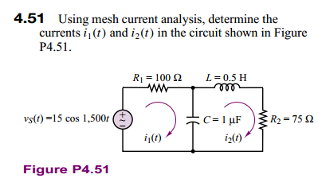
Solution:

Slide 23
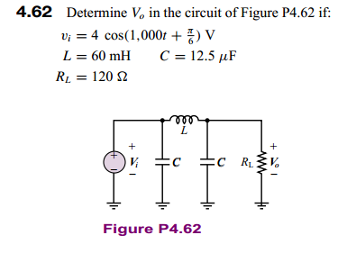
Solution:

Slide 24
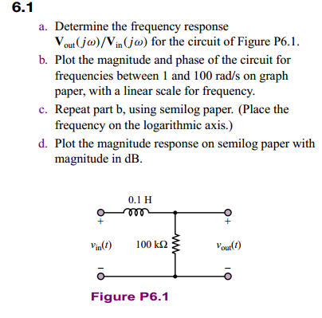
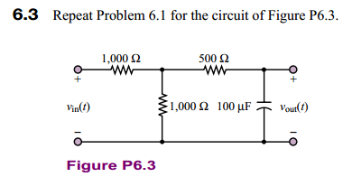
Solution:
Solution:

Slide 25
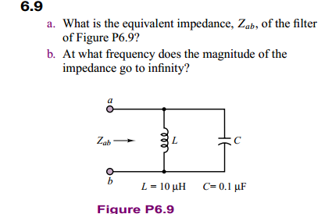
Solution:

Slide 26
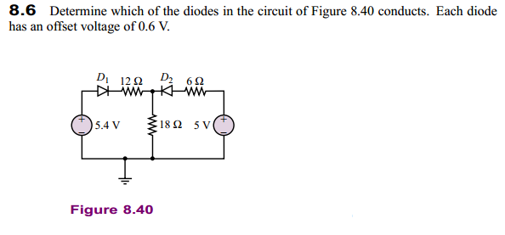
Solution: 先将D1，D2断开，D1两端电压为5.4V，D2两端电压为5.0V，所以D1先导通
D1导通后，D2两端的电压为2.12，也导通，所以D1，D2均导通

Slide 27
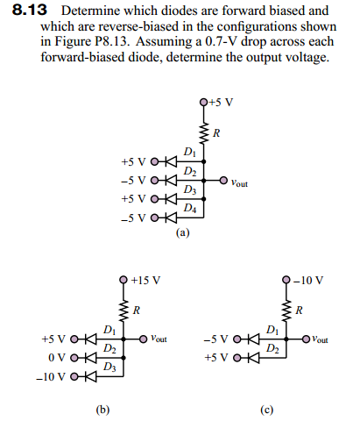

Slide 28

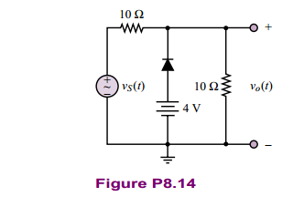
Solution: (1) Vs(t)<8V, 二极管导通Vout=4V
(2) Vs(t)>8V, 二极管不通 Vout=0.5Vs
画图

Slide 29
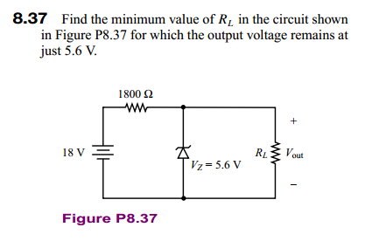
Solution:当Vout保持5.6V，VR=18-5.6=12.4V，IR=IL+IZ=12.4/1800A
要RL最小，即IL最大

Slide 30
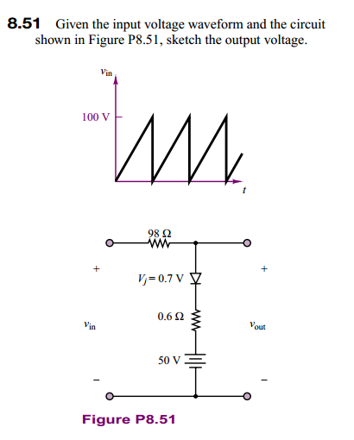
Solution: (1)当Vin<50.7V ,Vout=Vin
(2)当Vin>50.7V,

